Slide 1
Psychoterapie přednášky 11.4.2012
Behaviorální, kognitivní a KBT přístup

Slide 2
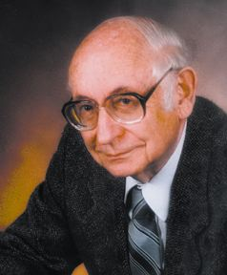
Behaviorální terapie
Joseph Wolpe – behaviorální terapie
Klasické a operantní podmiňování
Později – učení nápodobou (Bandura)
Pozitivní zpevnění/oslabení – časté u BT – terapeut mívá „pytlíček sladkostí/odměn“
Dobře funguje pochvala; nejlepší odměna – pocit, že se něco podařilo
Negativní zpevnění – využívají se málo (dříve např. antabusová léčba)
Negativní oslabení – (př. zabránění činnosti)

Slide 3
Behaviorální terapie
Systematická desenzibilizace
Princip vzájemné neslučitelnosti podnětů
Vysvětlení postupu
Nácvik relaxace
Seřazení nepříjemných podnětů
Postupné vystavování jednotlivým podnětům
In vivo, imaginace (podobná úspěšnost)
Následné zvládání potíží v reálném životě – posilování

Slide 4
Behaviorální terapie
Kazuistika:
Žena, cca. 30 let, vysoce specifické doktorské vzdělání
Pracuje jako servírka v restauraci svých rodičů – zde také bydlí, prostor opouští s velkými obtížemi
Nedokáže cestovat jinak než autem a to pouze s blízkým člověkem (sama sice vlastní ŘP, ale neřídí); úzkosti, panika
Měla psa – musela chodit ven
Bavila jí historie
Měla sen udělat si ŘP na motorku

Slide 5
Behaviorální terapie
Joseph Wolpe – snaha o objektivní zhodnocení terapeutických výsledků (nicméně postupné „vylepšování“ terapeutické účinnosti)
Přínosy:
Škálování
Využití imaginací zaměřených na cíl (výborný postup hojně využívaný např. v koučingu)
Zdůraznění posilování – odměn
Vynikající výsledky při práci a dětmi (vnější motivace)
Negativa:
Přílišná redukce
Nadhodnocování sféry vlivu

Slide 6
Kognitivní terapie
Obecně: není to podnět sám, co v nás vyvolává nějaké chování, ale jeho subjektivní význam
Klasický model podnět – reakce rozšířen na podnět – kog. zprac. – reakce – následek
Terapeutická práce zaměřena na proces kognitivního zpracování informací

Slide 7
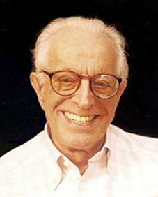
Kognitivní terapie
Albert Ellis – RE(B)T
Model A – B – C
A – Activating event
B – belief
C – consequence
Model později rozpracován, přidána další písmena
Potíže způsobují iracionální přesvědčení (musturbace)
Diskuze, přesvědčování, domácí úkoly – praktický nácvik, využití humoru

Slide 8
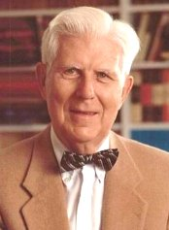
Kognitivní terapie
Aaron Beck
Původně PA – práce s depresí
Automatické negativní myšlenky
Negativní triáda – přesvědčení o:
sobě
lidech kolem
světě
Sokratovský dialog – terapeut vede vhodnými dotazy klienta k tomu, aby si sám uvědomil nereálnost svých přesvědčení
Hledání dysfunkčních kognitivních schémat – nahrazování funkčními

Slide 9
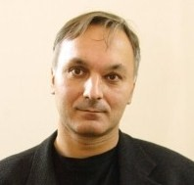
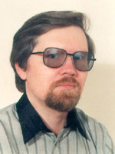
KBT
Zakladatelé Mahoney a Meichenbaum
Propojení předchozích způsobů práce do uceleného systému – integrativní pohled
Rysy KBT (Možný, Praško,1999):
KBT je krátká, časově omezená
KBT je strukturovaná a terapeut je aktivní a direktivní
Pro KBT je charakteristická aktivní spolupráce mezi klientem a terapeutem

Slide 10
KBT
KBT vychází z teorií učení a teorií kognitivní psychologie
KBT se zaměřuje na přítomné problémy
KBT se zaměřuje na konkrétní, jasně definované problémy a na faktory udržující problém
KBT si stanovuje konkrétní, funkční cíle
KBT se zaměřuje na pozorovatelné chování a vědomé psychické procesy, konkrétní změny v životě
KBT uplatňuje vědeckou metodologii
Konečným cílem KBT je dosažení soběstačnosti klienta

Slide 11
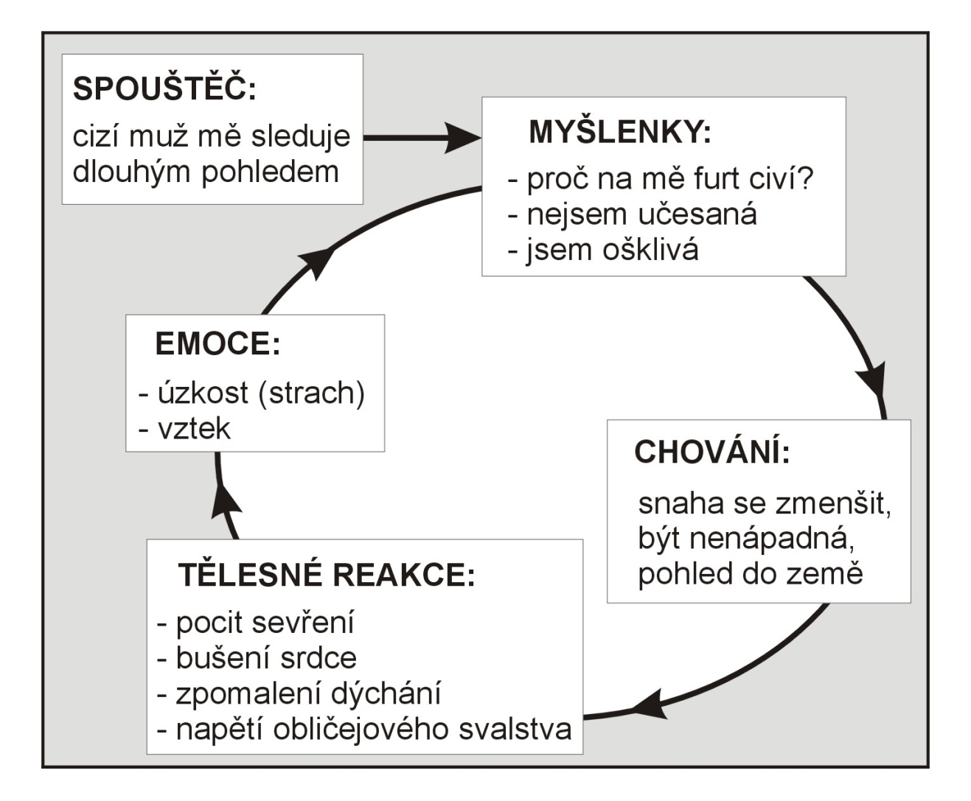
KBT
Bludný kruh úzkosti:
Později přidány důsledky (Praško a kol., 2007) – dlouhodobé ovlivnění chování

Slide 12
Multimodální terapie
Akronym BASIC I.D:
B – Behavior
A – Affect
S – Sensation
I – Imagery
C – Cognition
I – Interpersonal realtionships
D - Drugs

